Slide 1
Buivydiškių pagrindinė mokykla
Mokinė Burokaitė Miglė 7 kl.
Mokytoja Šauklienė Irena
2015
Kaip fizika tiria gamtą?

Slide 2
Turinys
Fizika. Pirmoji fizikos knyga
Fizikos tyrimo būdai:
Stebėjimas ;
Bandymas arba eksperimentas.
Eksperimentinio tyrimo metodo pradininkas
Lietuvos mokslininkai eksperimentatoriai
Eksperimentinio tyrimo metodo schema
Bandymas
Šiuolaikinė fizika
Fizika, technika, gamta
Testas
Literatūra

Slide 3
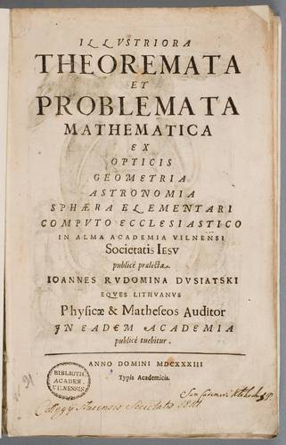
Fizika ( gr. physis –gamta )
Fizika skirstoma
Senoji fizika (VI a.pr.Kr.-XVI a.pab.)
Klasikinė (XVII a.pr. –XIX a.pab.)
Šiuolaikinė (XX a.pr.- XXI a.)
Pirmąją fizikos knygą
,, Garsiausios matematikos,
optikos, geometrijos ir sferinės astronomijos teoremos ir problemos” Lietuvoje 1633 m. lotynų kalba parašė inžinierius Jonas Rudamina Dusetiškis.
Pirmoji fizikos knyga

Slide 4
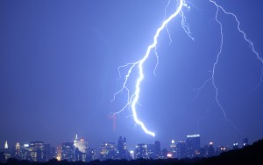
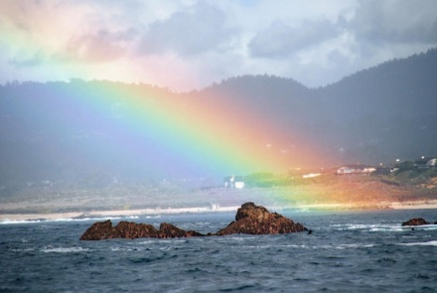

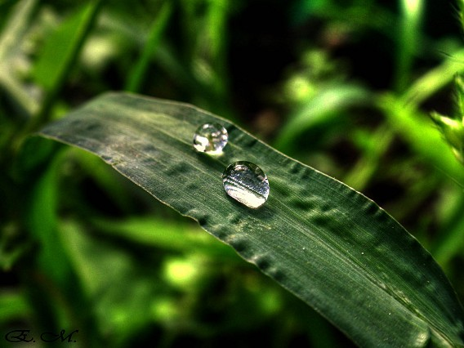
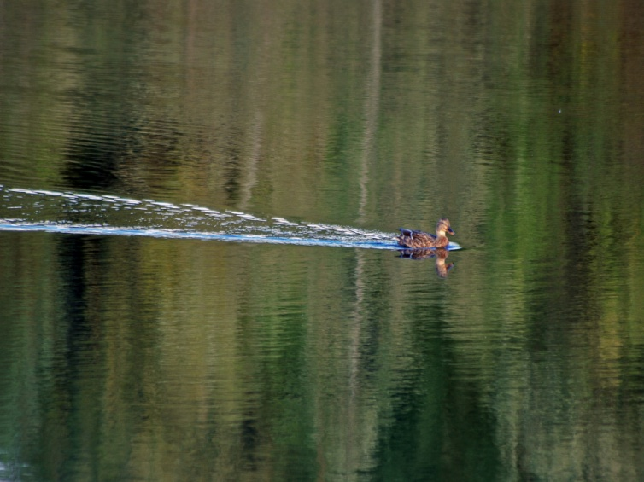
Tirti gamtą galima stebėdami

Slide 5
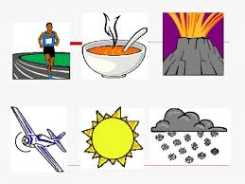

Slide 6
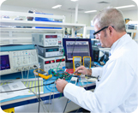
Tirti gamtą galim bandymais arba eksperimentais
Stebėjimas nenutrūksta ir atliekant bandymus, tačiau stebima turint tam tikrą tikslą, pagal iš anksto gerai apgalvotą planą.

Slide 7
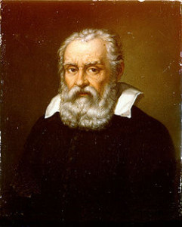
Eksperimentinio fizikos tyrimų metodo pradininkas
Italų mokslininkas, astronomas, mechanikas, fizikas, filosofas, moderniojo mokslo atstovas, padaręs revoliucinių atradimų, įkvėpęs daugybę vėlesnių mokslininkų. Didžiausi pasiekimai yra padaryti astronomijos moksle: patobulintas teleskopas ir palaikymas M.Koperniko.
Mokslininkas suvienijęs eksperimentinius tyrimus su griežtais matematiniais įrodymais ir padaręs esminių atradimų, nuo kurių prasidėjo spartus fizikos kūrimas, vykstantis iki šiol.
GALILĖJAS GALILĖJUS
(1564 - 1642)

Slide 8
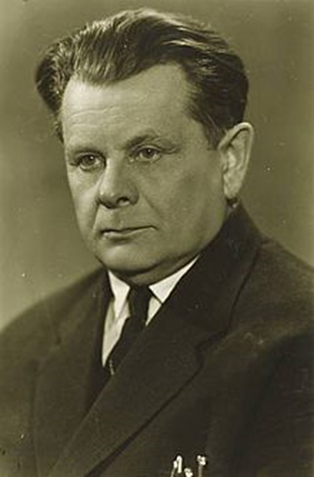
Lietuvos mokslininkai eksperimentatoriai:
Adolfas Jucys (1904 -1974)
Profesorius, fizikas teoretikas,
mokslo daktaras,akademikas, Lietuvos nusipelnęs mokslo veikėjas, daugiaelektronio atomo teorijos kūrėjas, šiuolaikinės teorinės fizikos Lietuvoje pradininkas, poetas, kraštotyrininkas. Jis laikomas Lietuvos fiziko teoretiko mokyklos tėvu. Pagrindinė jo mokslinių tyrimų sritis – atomo teorija.

Slide 9
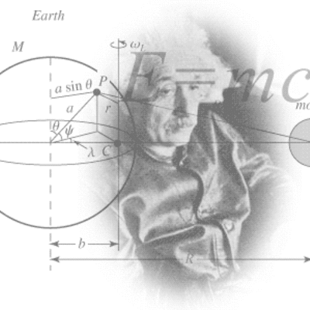
Fizikai taiko teorinį metodą
Padeda sukurti viso reiškinio ar proceso matematinį modelį, apibendrinti eksperimentų rezultatus, numatyti naujas kūnų savybes, naujus reiškinius.

Slide 10
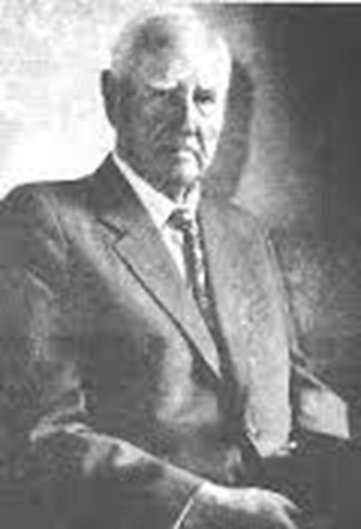
Povilas Brazdžiūnas (1897 – 1986)
  Lietuvių fizikas, akademikas, profesorius vienas fizikos mokslo organizatorių Lietuvoje, tyrinėjo medžiagų elektrines savybes aktyviai kūrė lietuvišką fizikos terminiją.

Slide 11
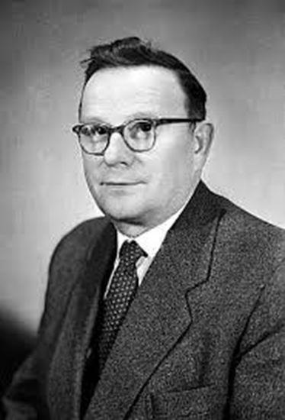
Kazimieras Baršauskas (1904 – 1964)
Lietuvių fizikas, akademikas profesorius, tyrė antrinius kosminius spindulius, ultragarsą, parašė nemažai fizikos vadovėlių bei mokslo populiarinamųjų knygų.

Slide 12

Eksperimentinio tyrimo metodo schema
Problema
Pieštukas atrodo sulūžęs.
O gal vanduo krečia išdaigas?
Hipotezė
Kelis kartus įdedame ir išimame pieštuką iš vandens . Pasirodo jis sveikas.
Bandymas
Išvados
Tokį vaizdą matome todėl, kad nuo pieštuko atsispindėjusi šviesa sklinda ne tiesiai į akis , o kiek kitaip . Pasirodo, kirsdama dviejų skaidriųjų medžiagų ribą, šviesa keičia sklidimo kryptį ,t.y. lūžta.
Hipotezės patvirtinimas ar paneigimas
Hipotezė nepasitvirtino, čia šviesa
,, lūžta ”, o ne pieštukas.

Slide 13
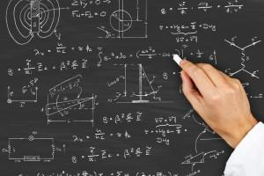
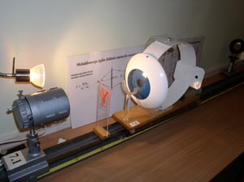
Šiuolaikinė fizika
Fizikai eksperimentatoriai
Fizikai teoretikai
Labiausia reikia žinių ir logiško mąstymo. Pagrindinis jų darbo įrankis-kompiuteris ir rašiklis .
Daugiausia dirba laboratorijose . Specialia įranga atlieka sudėtingus eksperimentus .

Slide 14
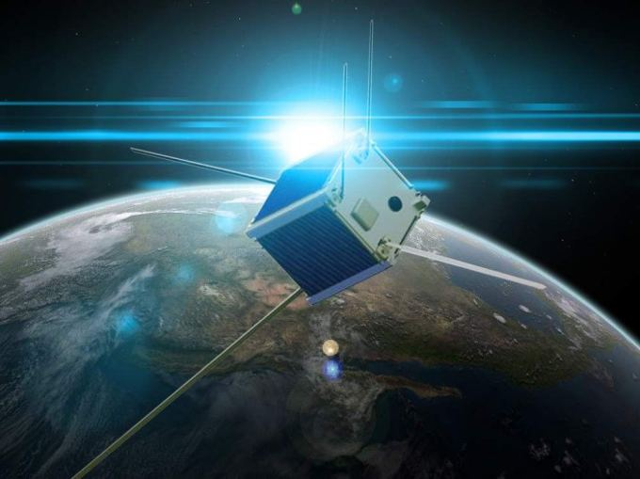
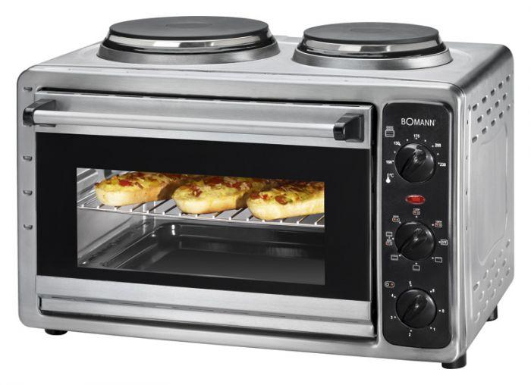
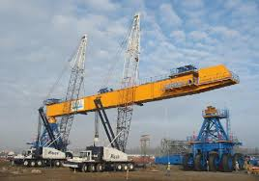
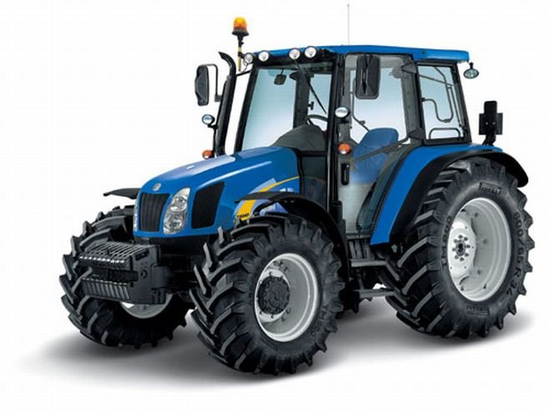
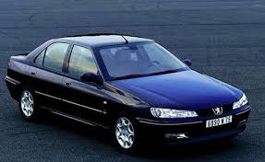
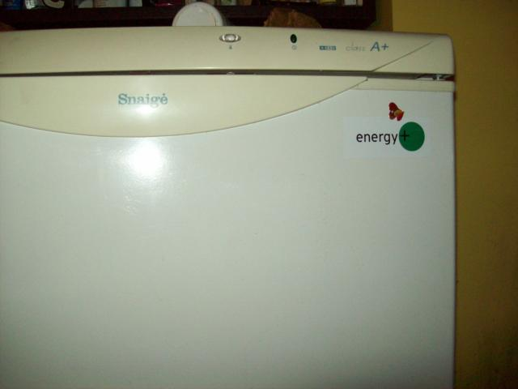
Fizika technikos pagrindas
Nes konstruojant įvairius techninius įrenginius remiamasi fizikų ištirtais reiškiniais, dėsniais.

Slide 15
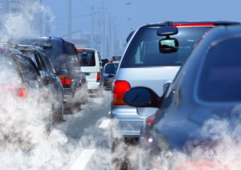
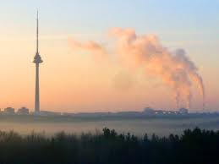
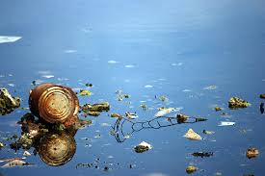
Tačiau technika kenkia aplinkai:
Į aplinką išmetama daug kenksmingų medžiagų, kurios požeminiais kanalais išteka į upes, ežerus.
Pramonės ir transporto išskiriamos kenksmingos dujos labai žaloja miškus.
Daug nemalonumu sudaro ir buitinės atliekos.

Slide 16
Testas
1.Pirmoji fizikos knyga Lietuvoje parašyta:
A. 1733; B. 1633; C.1933
2. Eksperimentinio fizikos tyrimų metodo pradininkas buvo:
A. Aristotelis; B. Dusetiškis; C.Galilėjus.
3.Teorinės fizikos Lietuvoje pradininkas buvo:
A. A.Jucys; B. K.Baršauskas ; C. A.Eišteinas
4.Kokia yra bendroji eksperimentinio metodo schema?
A.Problema—Hipotezė-Bandymas-- Išvados
B. Hipotezė-Bandymas-Rezultatas- - Problema
C. Problema- Bandymas-- Išvados- Hipotezė
5.Kas būdinga varikliams, varantiems automobiliu, traktorius, lėktuvus?
A.Jų veikimas pagrįstas šiluminiais reiškiniais;
B.Teršia aplinką kenksmingomis medžiagomis;
C.Tinka išvardyti atvejai.
6.Kuriame variante visi buitiniai prietaisai susiję su mechaniniais reiškiniais?
A.Skalbimo mašina, ventiliatorius, dulkių siurblys;
B.Kompiuteris, lempa, laidynė; C.Laikrodis, ventiliatorius, svarstyklės.
7.Kuris atsakymas tinka popieriui, variui, orui?
A.Fizikiniai kūnai; B.Medžiagos; C.Fizikiniai reiškiniai.
8.Kuris mokslas nėra apie gamta?
A.Fizika; B. Biologija; C. Astrologija.
9.Kuris iš paminėtų gamtos reiškinių nėra fizikinis?
A.Važiuoja automobilis; B.Verda vanduo; C.Pūva obuolys.
10.Kaip galima tirti gamtą?
A.Stebėdami; B.Atliekant bandymus; C. Tinka išvardyti atvejai.
ATSAKYMAI: 1.B; 2.C; 3.A; 4.A; 5.C; 6.A; 7.B; 8.C; 9.C; 10. C.

Slide 17
Literatūra
V. Valentnavičius ; Z.Šliavaitė Fizika 7
Spektras 7
http://www.fizika.lm.lt/content/view/732/295/
http://lt.wikipedia.org/wiki/Kategorija:Lietuvos_fizikai
V.Valentinavičius 7kl.

